Slide 1
SPA
SPA (Single Page Application).
Es una aplicación web de una sola página.
Al pasar de una opción a otra no hace falta recargar el navegador y lo normal es que sea un único archivo desde el que se reproduce absolutamente todo.

Slide 2
SPA
Activamos XAMPP y copiamos la carpeta “spa” dentro de xampp/httdocs/
Abrir el navegador e introducir localhost/spa
Creamos tres plantillas para cada enlace: nosotros, servicios, contacto.
Deben tener un <h2> con su título y un párrafo dentro de las etiquetas <section></section>
Creamos un archivo app.js.
Enlazamos el archivo js en el index.html

Slide 3
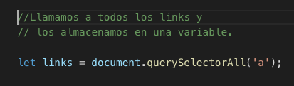
SPA

Slide 4
SPA
Diferencia entre los bucle for y forEach
for: itera sobre elementos que aún no existen y nos garantiza su orden de acceso.
forEach: trabaja sobre elementos que existen y y no interesa el orden de acceso.

Slide 5
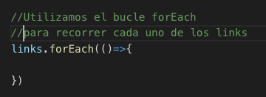
SPA

Slide 6
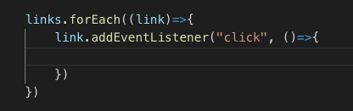
SPA

Slide 7
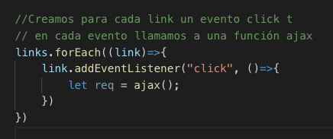
SPA

Slide 8
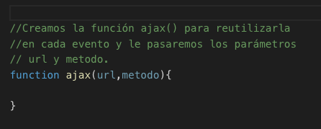
SPA

Slide 9
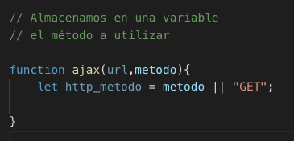
SPA

Slide 10
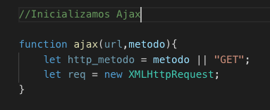
SPA

Slide 11
SPA

Slide 12
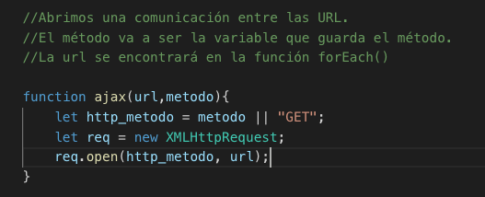
SPA

Slide 13
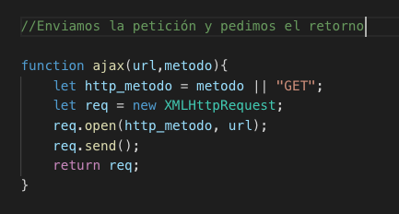
SPA

Slide 14
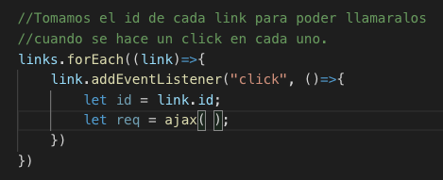
PSA

Slide 15
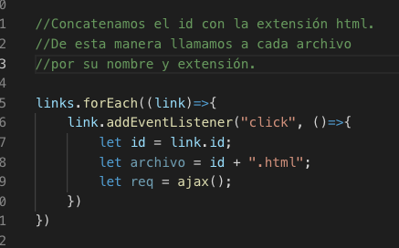
PSA

Slide 16
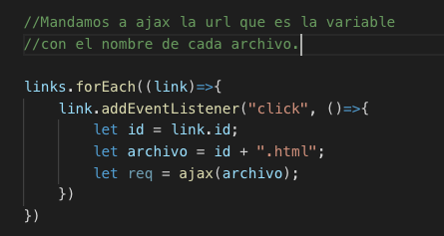
SPA

Slide 17
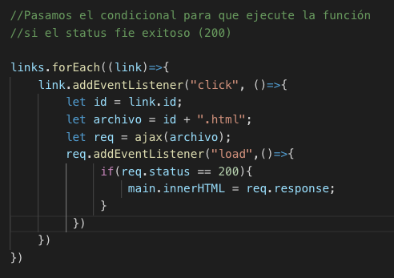
SPA

Slide 18
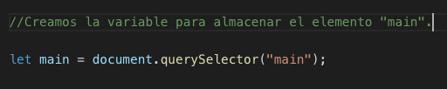
SPA

Slide 19
SPA

Slide 20
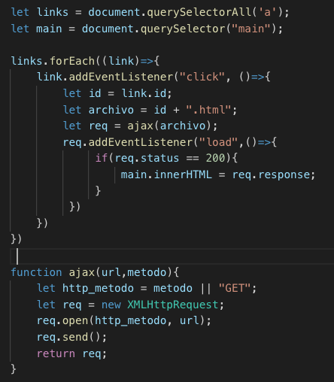
SPA

Slide 21
APIs
API significa interfaz de programación de aplicaciones.
Las APIs simplifican en gran medida el trabajo de un creador de programas, ya que no tiene que «escribir» códigos desde cero. Estas permiten al informático usar funciones predefinidas para interactuar con el sistema operativo o con otro programa.

Slide 22
APIs
Ejemplos:
Instagram
GitHub
Wikipedia
Google Translate
ChatCompose
Google Map
Weather API

Slide 23
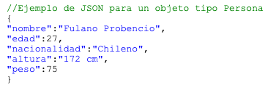
JSON
JavaScript Object Notation (JSON) es un formato basado en texto estándar para representar datos estructurados en la sintaxis de objetos de JavaScript.
El principio básico es con pares atributo-valor, éstos deben estar encerrados entre llaves { , } que es lo que definen el inicio y el fin del objeto.

Slide 24
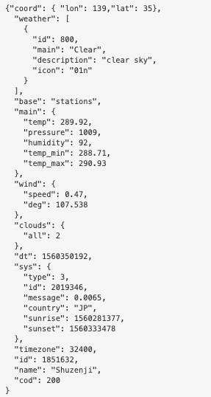
JSON

Slide 25
JSON

Slide 26
APIs
Accedemos a una API de prueba
https://jsonplaceholder.typicode.com/
Escribimos la estructura básica de ajax para pedir transferencia de datos.
Utilizamos el método get y la URL de prueba con los datos /posts
Cuando ocurra el evento load y el status es 200, mostramos por consola el resultado.

Slide 27
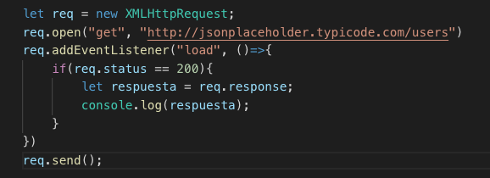
APIs

